Slide 1
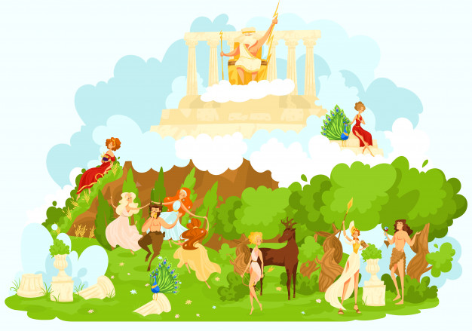
IL FANTASTICO VIAGGIO INTORNO AI MITI

Slide 2
COSA SONO I MITI?

Slide 3
LA STORIA DEL MITO POLINESIANO
All'inzio dei tempi non c'era nulla:
non c'erano ancora il cielo,la terra,la luna,le stelle.
Il creatore di ogni cosa si chiamava Ta'aroa e abitava in una conchiglia.
Questa conchiglia era simile a un uovo e girava nello spazio infinito e vuoto.
Un giorno Ta'aroa aprì la sua conchiglia e scivolò fuori: trovò solamente oscurità e silenzio. Era completamente solo e si ritirò in una nuova conchiglia. Molti anni dopo uscì nuovamente fuori stanco di tanto vuoto e solitudine e diede inizio alla sua opera di creazione. Non sopportando la solitudine in cui viveva spezzò la sua conchiglia e con i frammenti creò prima rocce e sabbia. Poi con la sua colonna vertebrale creò i monti e con le sue unghie le squame dei pesci e i carapaci delle tartarughe. Scosse le sue piume rosse e gialle, e le piume, cadendo, presero la forma di alberi, di foglie, di fiori e erba e piante di ogni tipo che si posarono sulla Terra. Con le sue lacrime riempì gli oceani, i laghi e i fiumi e con il suo sangue colorò arcobaleni e tramonti. Da allora ebbe origine il MONDO.

Slide 4
ATTIVITA'
6)
1) Cosa sono i miti?
2)
3)
7)
8)
4)
9)
5)
10)

